Slide 1
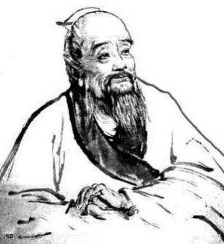
27.故事二则
扁
鹊
治
病
扁鹊治病
张家港市中兴小学 王荷琴

Slide 2
扁
鹊
治
病
神话故事
带来光明
“盗”取火种
自幼聪慧
《资治通鉴》
持石击瓮
唐宋八大家之一 东坡居士
《题西林壁》
春秋战国
古代医学的奠基者
“望闻问切”的创造者

Slide 3
扁
鹊
治
病
拜见 蔡桓侯

Slide 4
扁
鹊
治
病
皮肤 骨髓 皮肉 肠胃
皮肤 皮肉 肠胃 骨髓

Slide 5
扁
鹊
治
病
皮肤 皮肉 肠胃 骨髓
热敷 扎针 服几剂汤药

Slide 6
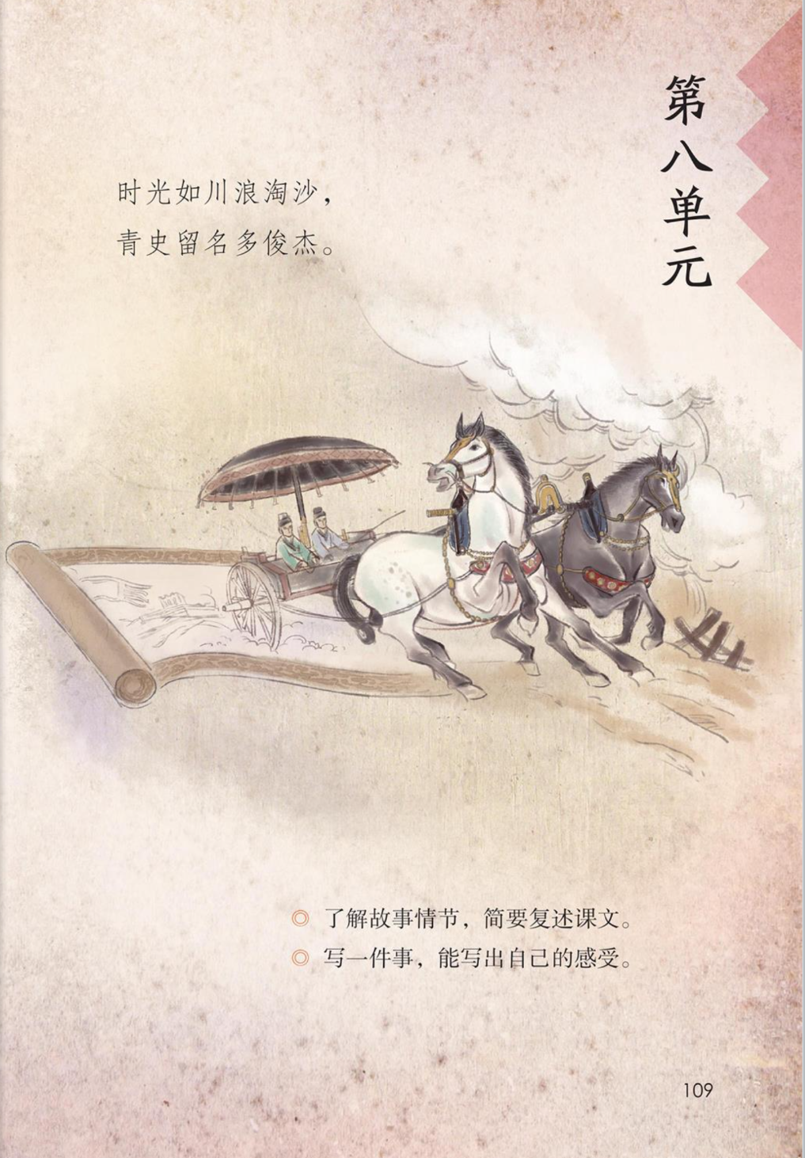
扁
鹊
治
病
了解故事情节，简要复述课文

Slide 7
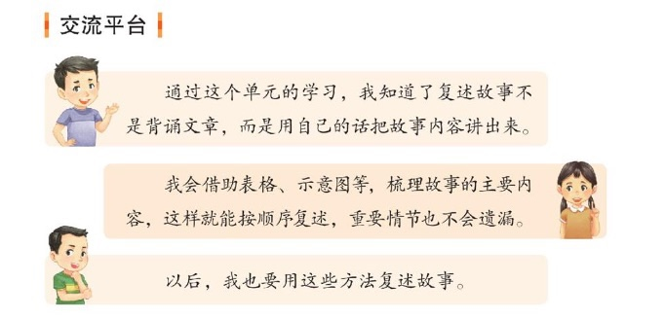
扁
鹊
治
病

Slide 8
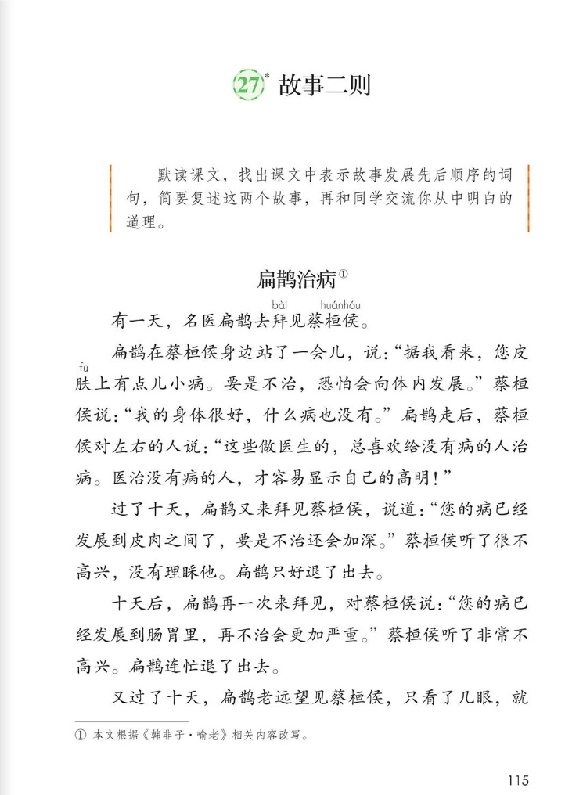
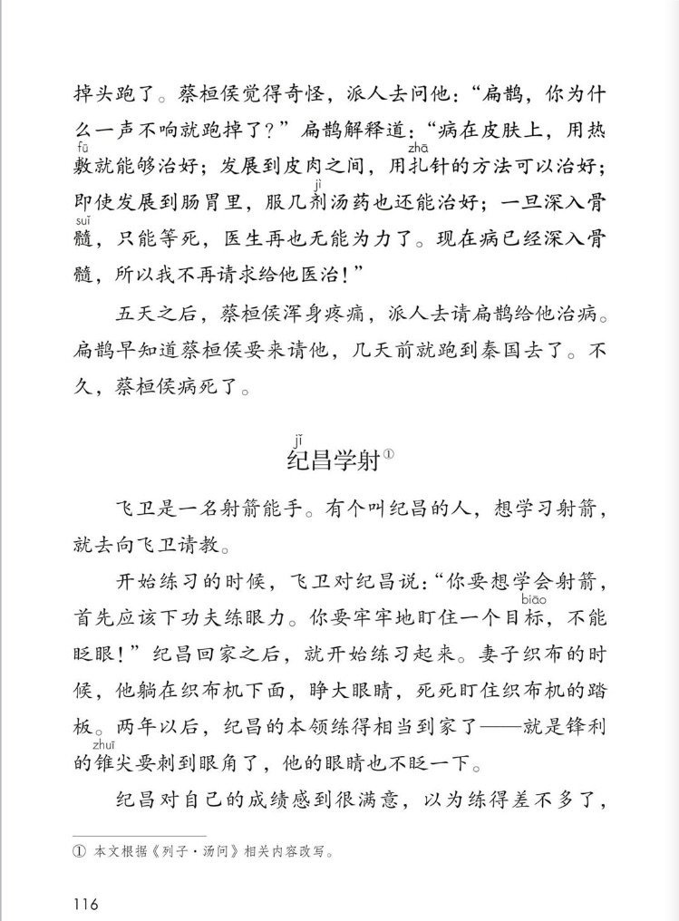
扁
鹊
治
病
默读课文，找出课文中表示故事发展先后顺序的词句，简要复述这两个故事，再和同学交流你从中明白的道理。

Slide 9
扁
鹊
治
病

Slide 10
扁
鹊
治
病
时间
有一天
过了十天
十天后
又过了十天
五天之后
不久

Slide 11
扁
鹊
治
病

Slide 12
又过了十天，扁鹊老远望见蔡桓侯，只看了几眼，就掉头跑了。蔡桓侯觉得奇怪，派人去问：“扁鹊，你为什么一声不响就跑掉了？” 扁鹊解释道：“病在皮肤上，用热敷就能够治好；发展到皮肉之间，用扎针的方法可以治好；即使发展到肠胃里，服几剂汤药也还能治好；一旦深入骨髓，只能等死，医生再也无能为力了。现在病已经深入骨髓，所以我不再请求给他医治！”
扁
鹊
治
病

Slide 13
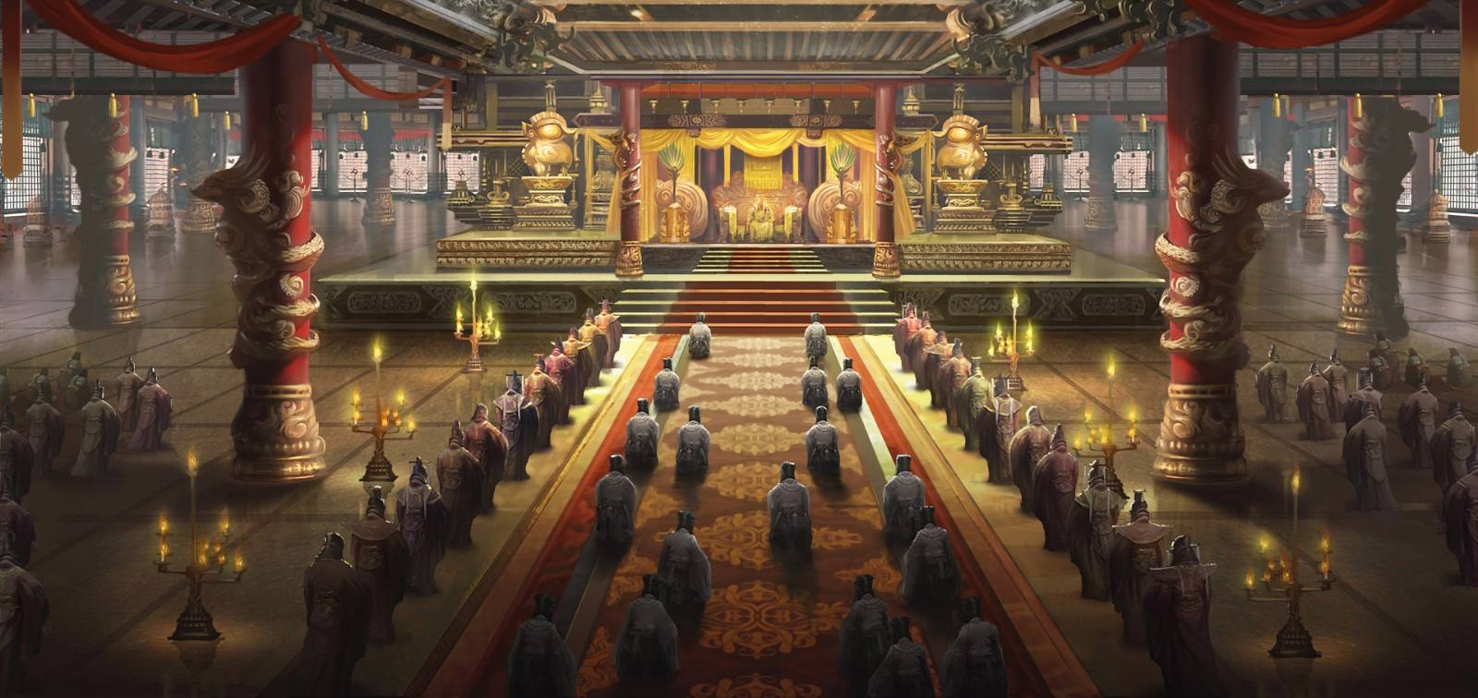
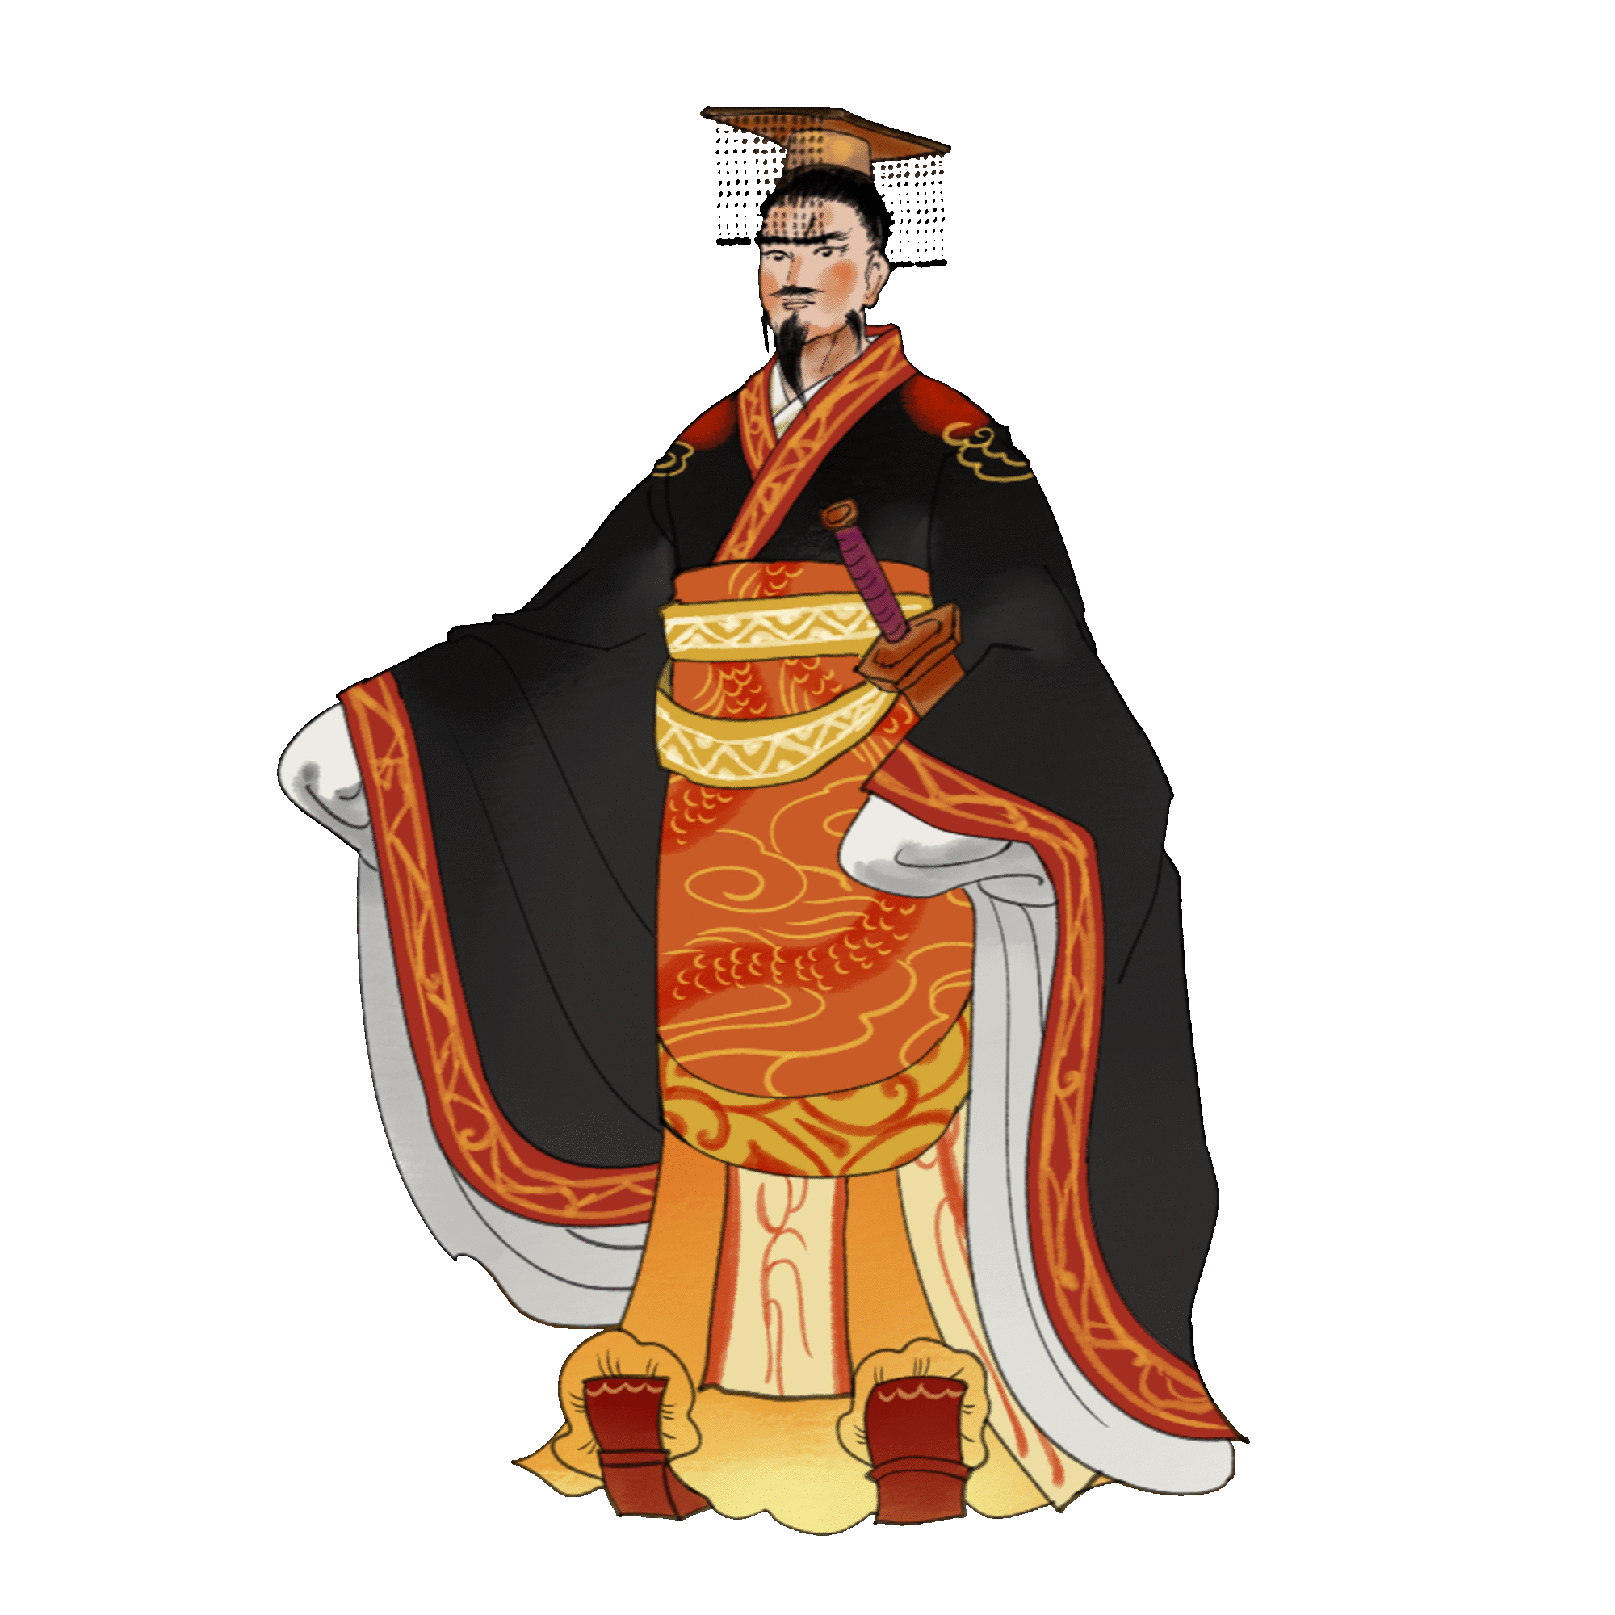
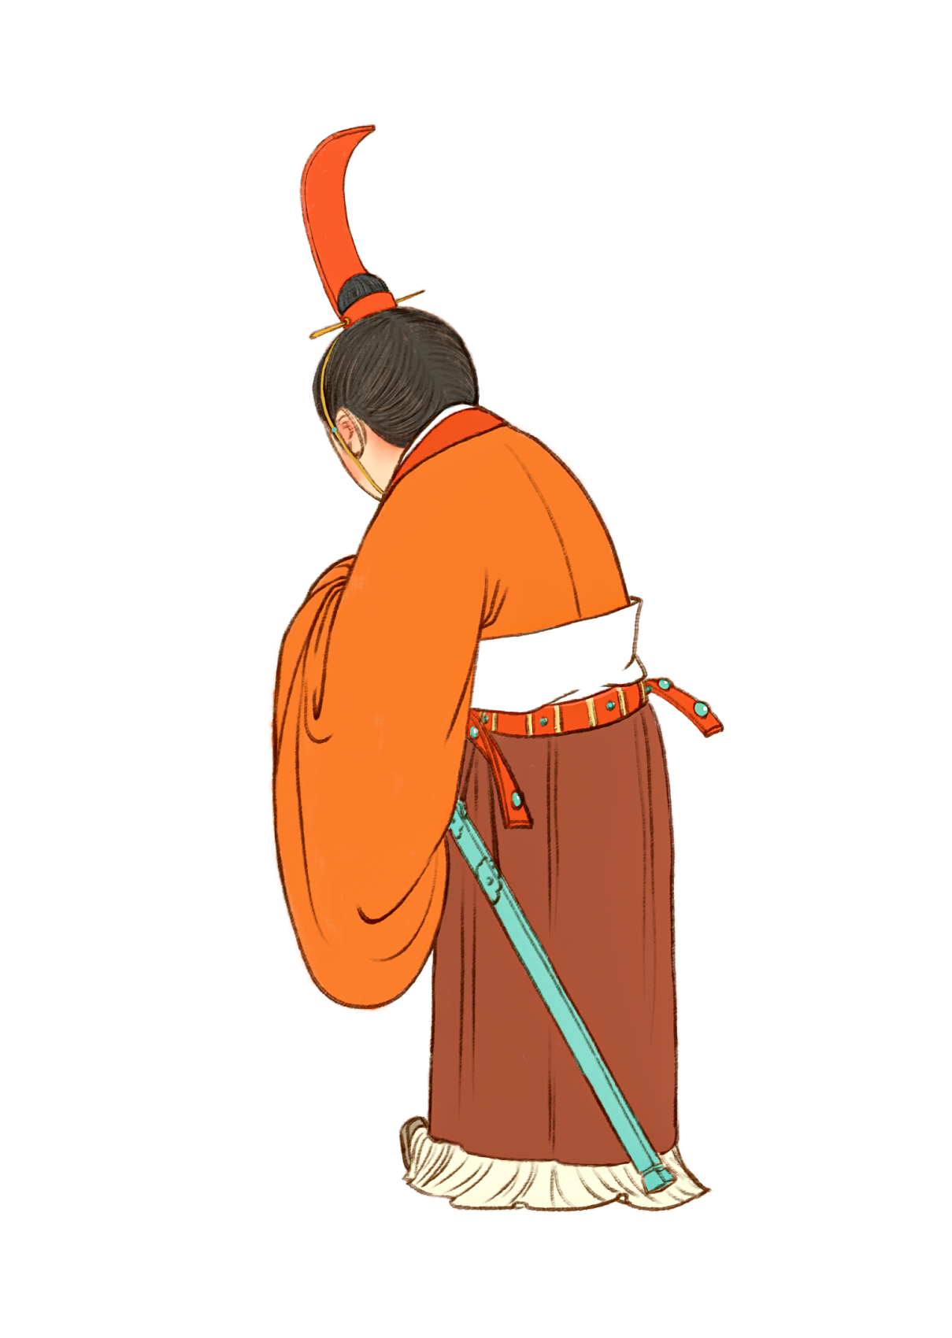
话说扁鹊跑到秦国后，很快，他给蔡王治病的事就在秦国传开了。
某日，秦王把扁鹊召来大殿，问道：“扁鹊，你乃蔡国一代名医，听闻你给蔡王治病没有治好，跑到我们秦国来了。有这回事吗？”

Slide 14
秦王听罢，转问身边的大臣：“众爱卿，你们怎么看这件事，这件事给你们什么启发没有？”

Slide 15
